Slide 1
Web后端开发
SpringBoot原理篇

Slide 2
配置优先级
Bean管理
SpringBoot原理

Slide 3
配置优先级
01

Slide 4
配置
SpringBoot 中支持三种格式的配置文件：
application.properties
server.port=8081
①
application.yml
server:
port: 8082
②
application.yaml
server:
port: 8083
③
虽然springboot支持多种格式配置文件，但是在项目开发时，推荐统一使用一种格式的配置 （yml是主流）。
注意：

Slide 5
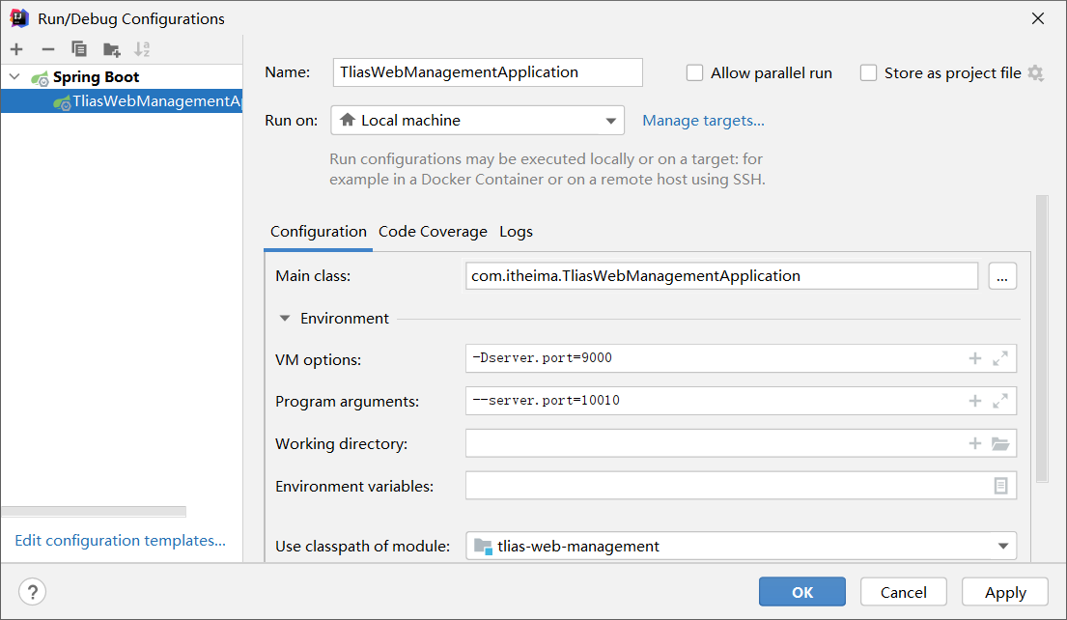
配置
SpringBoot 除了支持配置文件属性配置，还支持Java系统属性和命令行参数的方式进行属性配置。
Java系统属性
命令行参数
-Dserver.port=9000
--server.port=10010

Slide 6

配置
SpringBoot 除了支持配置文件属性配置，还支持Java系统属性和命令行参数的方式进行属性配置。
Java系统属性
命令行参数
-Dserver.port=9000
--server.port=10010
①. 执行maven打包指令package
②. 执行java指令，运行jar包
java -Dserver.port=9000 -jar tlias-web-management-0.0.1-SNAPSHOT.jar --server.port=10010
Springboot项目进行打包时，需要引入插件 spring-boot-maven-plugin (基于官网骨架创建项目，会自动添加该插件)
注意：

Slide 7
SpringBoot配置优先级（低 -> 高）：
application.yaml（忽略）
application.yml
application.properties
java系统属性（-Dxxx=xxx）
命令行参数（--xxx=xxx）

Slide 8
配置优先级
Bean管理
SpringBoot原理

Slide 9
Bean管理
02
Bean的作用域
第三方Bean

Slide 10
bean作用域
Spring支持五种作用域，后三种在web环境才生效：
作用域 | 说明
singleton | 容器内同 名称 的 bean 只有一个实例（单例）（默认）
prototype | 每次使用该 bean 时会创建新的实例（非单例/多例）
request | 每个请求范围内会创建新的实例（web环境中，了解）
session | 每个会话范围内会创建新的实例（web环境中，了解）
application | 每个应用范围内会创建新的实例（web环境中，了解）
DeptController
@Scope("prototype") @RequestMapping("/depts") @RestController public class DeptController {
}
默认singleton的bean，在容器启动时被创建，可以使用@Lazy注解来延迟初始化（延迟到第一次使用时）。
注意1：
实际开发当中，绝大部分的Bean是单例的，也就是说绝大部分Bean不需要配置scope属性。
注意2：

Slide 11
Bean管理
02
Bean的作用域
第三方Bean
@Component
@Controller
@Service
@Repository

Slide 12
第三方Bean
如果要管理的bean对象来自于第三方（不是自定义的），是无法用 @Component 及衍生注解声明bean的，就需要用到 @Bean注解。
若要管理的第三方bean对象，建议对这些bean进行集中分类配置，可以通过@Configuration注解声明一个配置类。
启动类（不推荐）
@SpringBootApplication public class SpringbootWebConfigApplication {
@Bean //将方法返回值交给IOC容器管理,成为IOC容器的bean对象 public AliyunOSSOperator aliyunOSSOperator(AliyunOSSProperties ossProperties) { return new AliyunOSSOperator(ossProperties); }
}
配置类（推荐）
@Configuration public class OSSConfig { @Bean public AliyunOSSOperator aliyunOSSOperator(AliyunOSSProperties ossProperties) { return new AliyunOSSOperator(ossProperties); } }
如果第三方bean需要依赖其它bean对象，直接在bean定义方法中设置形参即可，容器会根据类型自动装配。
注意：
通过@Bean注解的name或value属性可以声明bean的名称，如果不指定，默认bean的名称就是方法名。
注意：

Slide 13
什么时候使用@Component声明bean，什么时候使用@Bean注解？
一般如果是项目中自定义的类，使用@Component及其衍生注解
如果是引入第三方依赖中的类，使用@Bean注解

Slide 14
配置优先级
Bean管理
SpringBoot原理

Slide 15

SpringBoot原理
03
熟练使用
汲取思想
面试高频

Slide 16
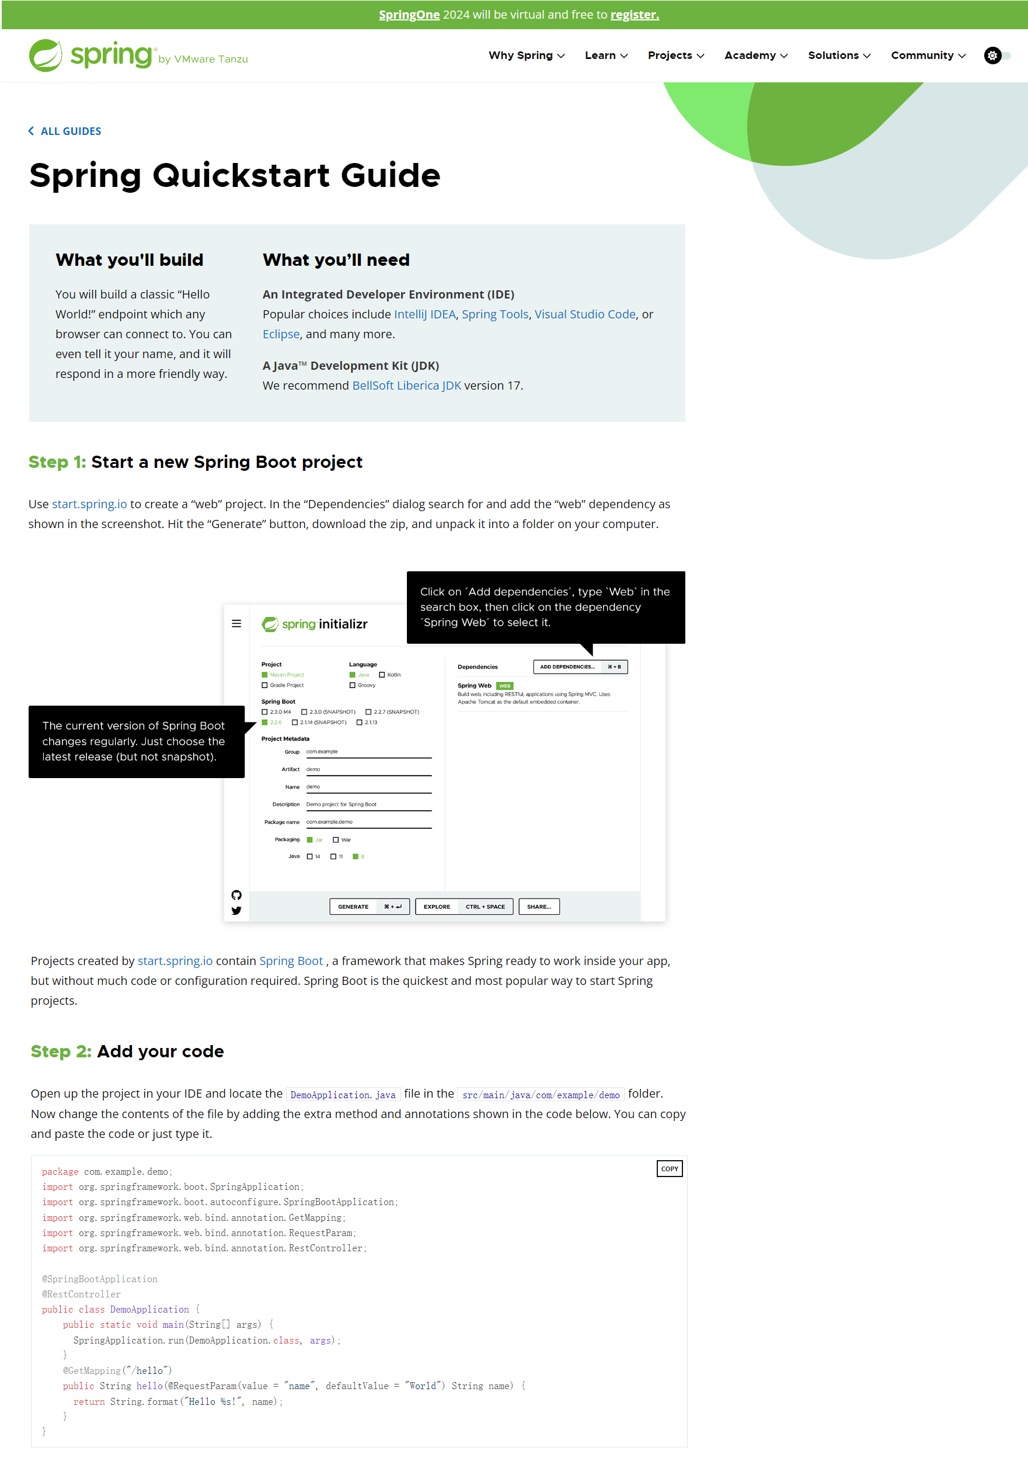
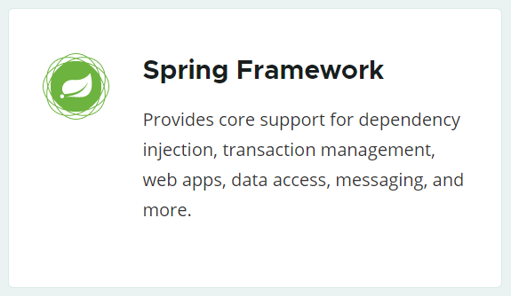
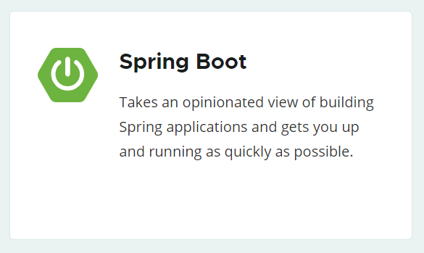
SpringBoot核心
繁琐(依赖、配置)
简单、快捷

Slide 17
SpringBoot核心
起步依赖
自动配置

Slide 18
SpringBoot原理
03
起步依赖
自动配置

Slide 19
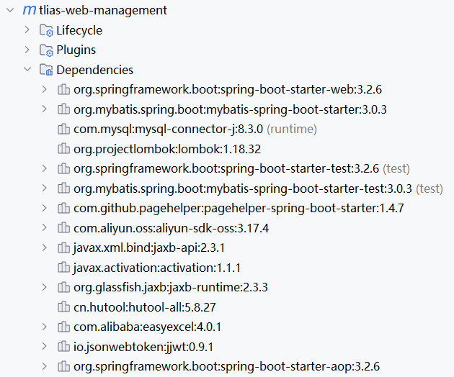
起步依赖-原理
spring-boot-starter-web
spring-boot-starter-aop
spring-boot-starter-test
mybatis-spring-boot-starter
pagehelper-spring-boot-starter
spring-boot-starter-...

Slide 20
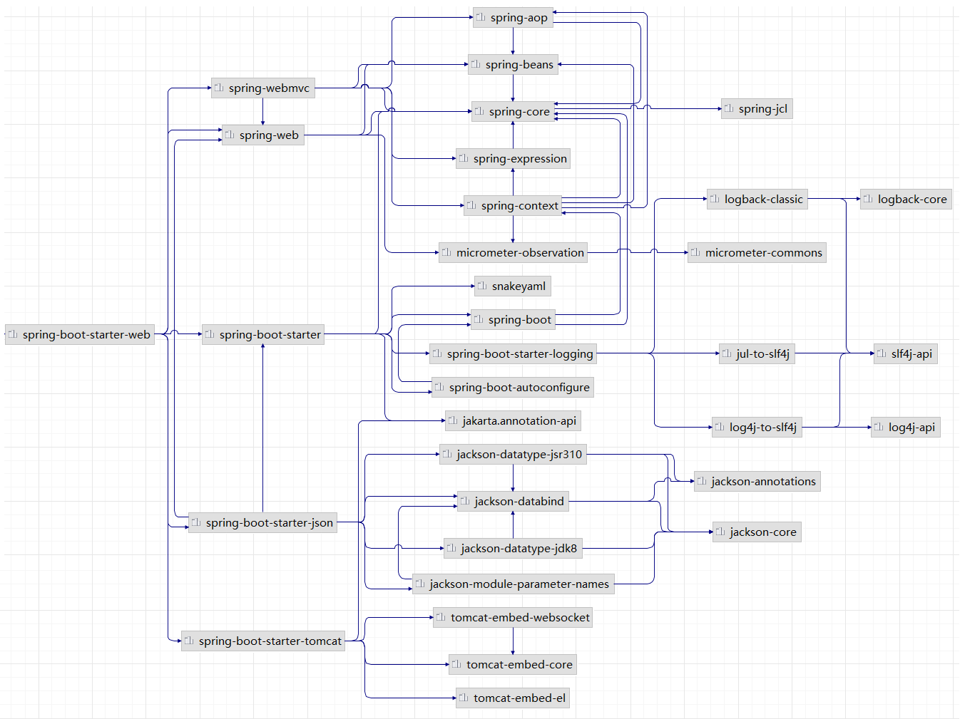
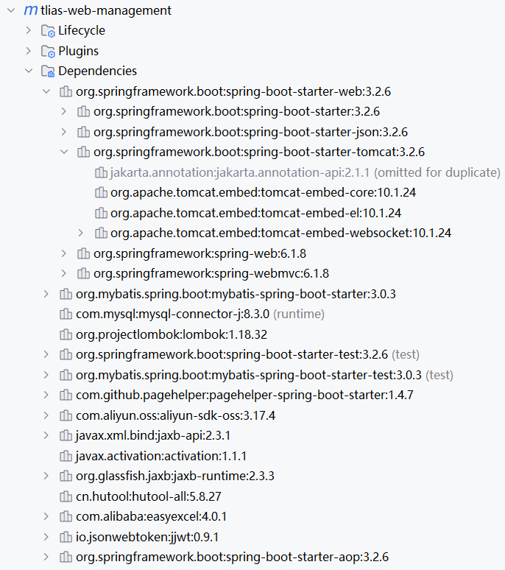
起步依赖-原理
spring-boot-starter-web
spring-boot-starter-aop
spring-boot-starter-test
mybatis-spring-boot-starter
依赖传递
pagehelper-spring-boot-starter
spring-boot-starter-...

Slide 21
SpringBoot原理
03
起步依赖
自动配置

Slide 22
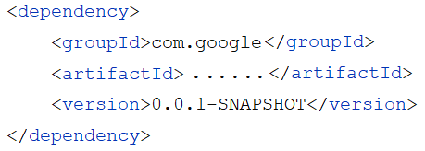
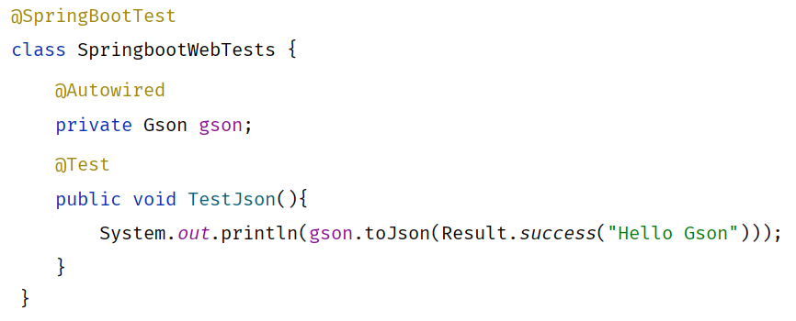
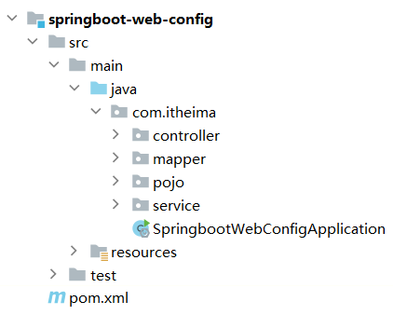
什么是自动配置
SpringBoot的自动配置就是当spring项目启动后，一些配置类、bean对象就自动存入到了IOC容器中，不需要我们手动去声明，从而简化了开发，省去了繁琐的配置操作。
?

Slide 23
SpringBoot原理
03
起步依赖
自动配置
实现方案
源码跟踪
自定义starter

Slide 24
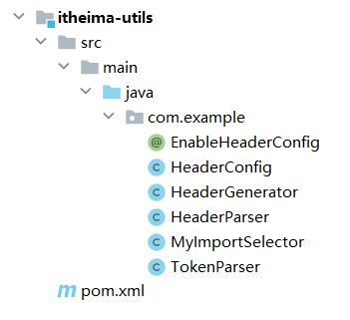
自动配置实现方案
我们的项目
第三方工具包
itheima-utils

Slide 25
自动配置实现方案一
@Component public class TokenParser { public void parse(){ System.out.println("TokenParser ... parse ..."); } }
第三方工具包
@ComponentScan({"com.example","com.itheima"}) @SpringBootApplication public class SpringbootWebConfigApplication {
//...
}
我们的项目
,"com.alibaba","com.google",...})
使用繁琐
性能低
itheima-utils

Slide 26
自动配置实现方案二
public class TokenParser { public void parse(){ System.out.println("parse ... "); } }
@Configuration public class HeaderConfig { @Bean public HeaderParser headerParser(){ return new HeaderParser(); } @Bean public HeaderGenerator headerGenerator(){ return new HeaderGenerator(); } }
第三方工具包
@Import导入。@Import导入的类会被Spring加载到IOC容器中，导入形式主要有以下几种：
导入 普通类
导入 配置类
导入 ImportSelector 接口实现类
@EnableXxxx注解，封装@Import注解
我们的项目
方便
优雅
@Import({TokenParser.class, HeaderConfig.class}) @SpringBootApplication public class SpringbootWebConfig2Application {
//...
}
itheima-utils

Slide 27
为什么第三方依赖中使用@Component及其衍生注解声明bean不生效?
基于@Component及其衍生注解声明的bean要想生效,需要被组件扫描注解扫描到。
有哪些方案可以使其生效呢?
通过@ComponentScan注解扫描指定的包
通过@Import注解将其导入到IOC容器中(四种常见方式)
普通类、配置类、ImportSelector实现类、@EnableXxx

Slide 28
SpringBoot原理
03
起步依赖
自动配置
实现方案
源码跟踪
自定义starter

Slide 29
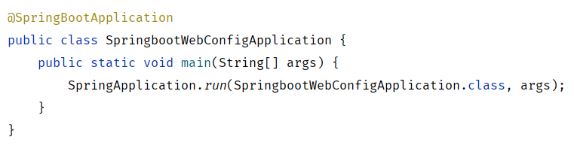
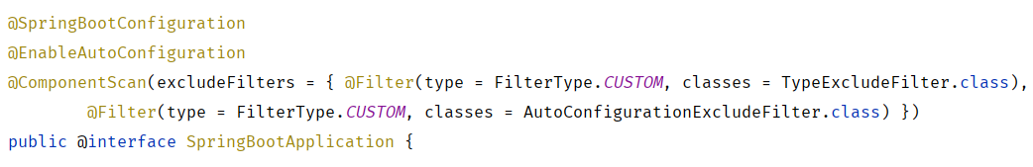
自动配置-源码跟踪
该注解标识在SpringBoot工程引导类上，是SpringBoot中最最最重要的注解。该注解由三个部分组成：
1.@SpringBootConfiguration：该注解与 @Configuration 注解作用相同，用来声明当前也是一个配置类。
2.@ComponentScan：组件扫描，默认扫描当前引导类所在包及其子包。
3.@EnableAutoConfiguration：SpringBoot实现自动化配置的核心注解。

Slide 30

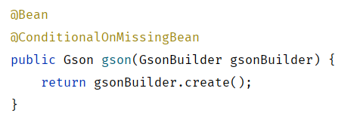
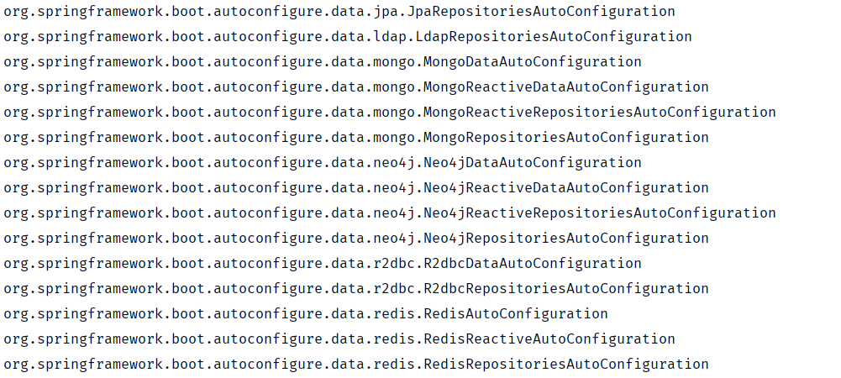
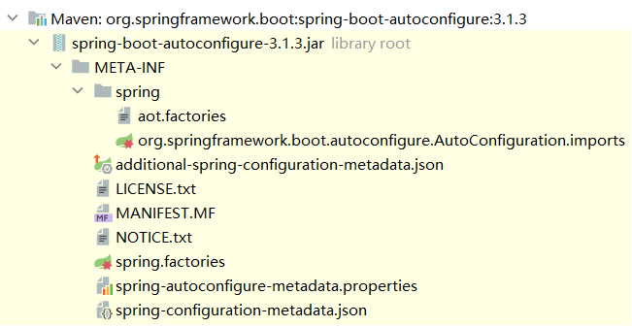
自动配置-源码跟踪
String[] selectImports(...)
全部注册为IOC容器的bean ???
NO!
在低版本(2.7.0以前)的springboot中，自动配置类(XxxAutoConfiguration)是定义在spring.factories文件中。
注意：

Slide 31
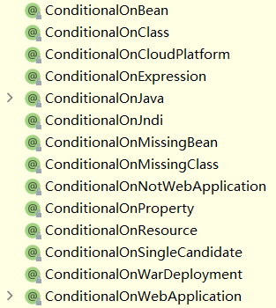
自动配置-@Conditional
作用：按照一定的条件进行判断，在满足给定条件后才会注册对应的bean对象到Spring IOC容器中。
位置：方法、类
@Conditional 本身是一个父注解，派生出大量的子注解：
@ConditionalOnClass：判断环境中是否有对应字节码文件，才注册bean到IOC容器。
@ConditionalOnMissingBean：判断环境中没有对应的bean（类型 或 名称） ，才注册bean到IOC容器。
@ConditionalOnProperty：判断配置文件中有对应属性和值，才注册bean到IOC容器。

Slide 32
自动配置原理
String[] selectImports(...)
全部注册为IOC容器的bean ???
NO!
SpringBoot会根据@Conditional注解条件装配

Slide 33
@Conditional 及其衍生注解的作用是什么 ？
满足给定条件后，注册对应的bean对象到Spring IOC容器中。
@Conditional及其衍生注解可以作用在什么地方 ？
方法上：针对于当前这个方法声明的bean
类上：针对于这个类中所有的方法声明的bean
3. 自己定义自动配置类的核心是什么? 如何完成自动配置？
定义自动配置类
将自动配置类配置在 META-INF/spring/
org.springframework.boot.autoconfigure.AutoConfiguration.imports文件中

Slide 34
SpringBoot原理
03
起步依赖
自动配置
实现方案
源码跟踪
自定义starter

Slide 35
自定义starter
场景：在实际开发中，经常会定义一些公共组件，提供给各个项目团队使用。而在SpringBoot的项目中，一般会将这些公共组件封装为SpringBoot 的 starter（包含了起步依赖和自动配置的功能）。
自动配置功能
SpringBoot官方
依赖管理功能
自动配置功能
依赖管理功能
其它技术提供
自动配置功能
依赖管理功能

Slide 36
自定义starter
需求：自定义aliyun-oss-spring-boot-starter，完成阿里云OSS操作工具类 AliyunOSSOperator 的自动配置。
目标：引入起步依赖引入之后，要想使用阿里云OSS，注入 AliyunOSSOperator 直接使用即可。
步骤：
创建aliyun-oss-spring-boot-starter模块
创建aliyun-oss-spring-boot-autoconfigure模块，在starter中引入该模块
在aliyun-oss-spring-boot-autoconfigure模块中的定义自动配置功能，并定义自动配置文件 META-INF/spring/xxxx.imports
aliyun-oss-spring-boot-starter
依赖管理功能
自动配置功能
aliyun-oss-spring-boot-autoconfigure

